Slide 1



SUMMIT Fitness Club
Plataforma web integral para la gestión moderna de un gimnasio de alto rendimiento.
IFES · PRÁCTICAS PROFESIONALIZANTES II
Comiquir David – Olivera Santiago

Slide 2

El Desafío: Del Papel a la Eficiencia
Desorden de datos
Riesgo legal
Información dispersa que dificulta la toma de decisiones.
Sin seguimiento preciso de la documentación de salud de los socios.
Experiencia limitada
Interacciones lentas y poco atractivas para el usuario moderno.

Slide 3


La Propuesta: Una Plataforma Integral
Teoría General de Sistemas
Basada en Ludwig von Bertalanffy, el gimnasio es un sistema abierto donde interactúan elementos internos (personal, infraestructura, finanzas) y externos (regulaciones, medios de pago).
El sistema introduce retroalimentación y control para mantener al gimnasio estable, eficiente y en regla.

Slide 4
Objetivos Específicos
1
2
Control Legal Inflexible
Pagos Inteligentes
Bloqueo automático de acceso ante certificado médico vencido.
Integración con Mercado Pago y gestión asistida de transferencias manuales.
3
4
Entrenamiento Basado en Datos
Gestión de Presencia
Rutinas digitales con alertas de patologías y seguimiento de evolución.
Registro exacto de entradas/salidas de socios y staff mediante contraseñas.

Slide 5
Límites y Alcances del Sistema
Fuera del alcance
Ciclo completo del socio
Liquidación de sueldos o RRHH avanzado
Gestión de proveedores o facturación fiscal (AFIP)
Administración de múltiples franquicias (single-tenant)
Desde el registro y validación médica, elección de plan ("libre", "3 veces", "2 veces"), pago digital, chat web, hasta la recepción de rutina en celular y control de acceso diario.
Tres roles (RBAC): Administradores/Recepción, Profesores y Socios.

Slide 6
Análisis del Caso: Gaps Críticos
Caos Administrativo
Riesgo Legal (Punto Crítico)
Ineficiencia Deportiva
Pagos manuales cotejados en Excel generan errores, demoran habilitaciones y no permiten proyectar ingresos futuros.
Rutinas en papel sin historial de progreso. Los profesores dependen de su memoria para recordar patologías del socio.
Según la Ley 5397, el gimnasio es responsable si un socio entrena con apto médico vencido (+365 días). El control actual es visual y humano.
Relevamiento mediante entrevistas semiestructuradas, auditoría de documentación física y observación in situ en horario pico (18:00–21:00 hs).

Slide 7

Requerimientos Funcionales Críticos
ID
Nombre
Descripción
RF-01
Gestión de Usuarios
Registro con roles RBAC (Socios, Empleados, Profesores) con JWT y validación de DNI.
RF-02
Certificado Médico
Carga obligatoria de PDF/Imagen. Bloqueo estricto si supera 365 días.
RF-03
Bloqueo Automático
Cron Job diario a las 00:00 que suspende accesos por vencimiento médico (Ley 5397).
RF-04
Mercado Pago
Integración API con Webhooks HMAC para suscripciones y cobros recurrentes.
RF-06
Control de Acceso
Validación dual por contraseña/token. Log inmutable de asistencia en tiempo real.
RF-09
Diseño de Rutinas
Constructor visual con cruce preventivo entre ejercicios y restricciones médicas del socio.
RNF clave: Cifrado AES-256 (Ley 25.326), TLS 1.3, uptime 99.9%, respuesta de acceso <1.5 seg.

Slide 8
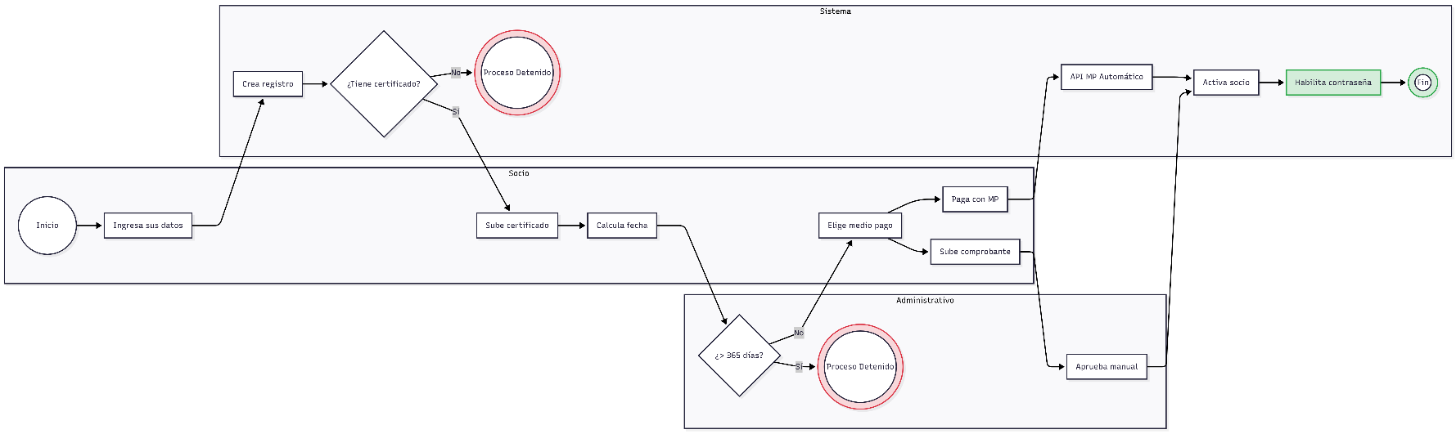

Flujo: Registro del Socio y Validación de Salud
Filtro de Salud
Certificado obligatorio; bloque >365 días
Captura
Habilitación
DNI, correo y formato válido
Pago MP automático o transferencia aprobada
Solo cuando el socio está "Apto" y "Pagado", el sistema habilita la contraseña para el control de acceso físico.

Slide 9
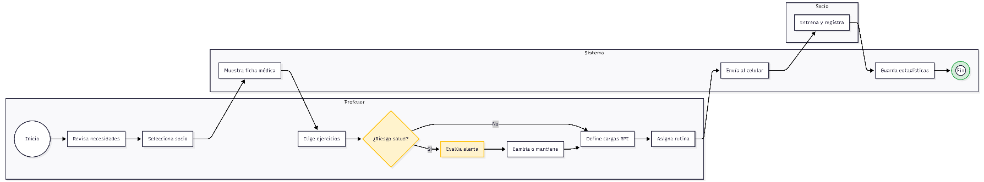

Flujo: Rutinas Inteligentes
El profesor ve la ficha médica del socio. Si asigna un ejercicio contraindicado, el sistema dispara una alerta de riesgo. El socio registra pesos y RPE reales para retroalimentar el próximo plan.

Slide 10
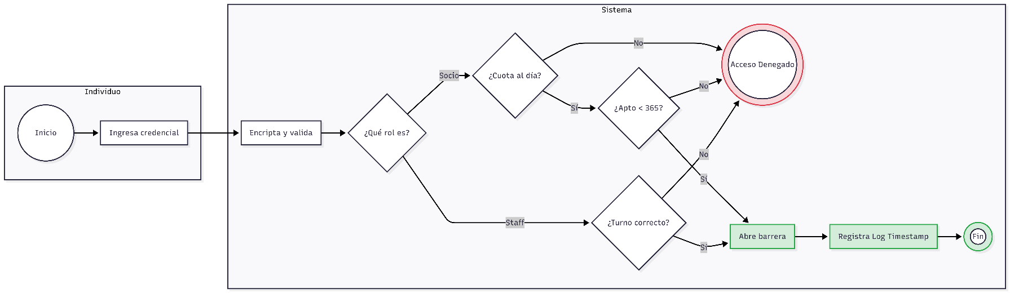
Flujo: Control de Acceso
Validación simultánea: barrera financiera (cuota al día) y barrera legal (apto <365 días). Si alguna falla → código 403. Si pasa → abre barrera y registra Log Timestamp inmutable.

Slide 11
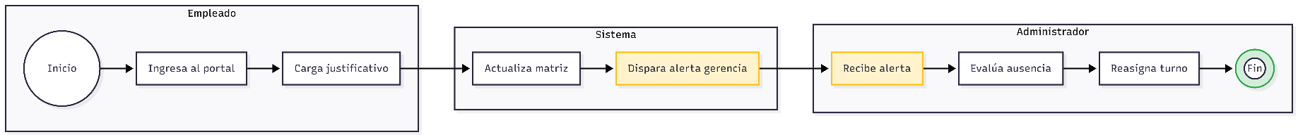

Gestión de Ausencias del Personal
Empleado: Inicia el proceso ingresando al portal para cargar
el justificativo.
Sistema: Automatiza el registro actualizando la matriz y dispara una alerta
a la gerencia.
Administrator: Recibe la notificación, evalúa la ausencia y reasigna el turno para
garantizar la operatividad.
El flujo garantiza que ninguna ausencia interrumpa el servicio del gimnasio, manteniendo la trazabilidad documental del personal.

Slide 12



Trabajo a Futuro
Business Intelligence
Tablero de control interactivo (Dashboard) con métricas históricas de pagos, asistencia y retención para decisiones gerenciales basadas en datos empíricos.
IA Local (Ollama)
Auditoría clínica autónoma procesando certificados médicos mediante NLP local, garantizando privacidad total y bloqueando rutinas de riesgo.
Interfaz Biomecánica
Modelo anatómico interactivo acoplado a un catálogo multimedia inmersivo para la prescripción visual, segmentada y segura de ejercicios.

Slide 13
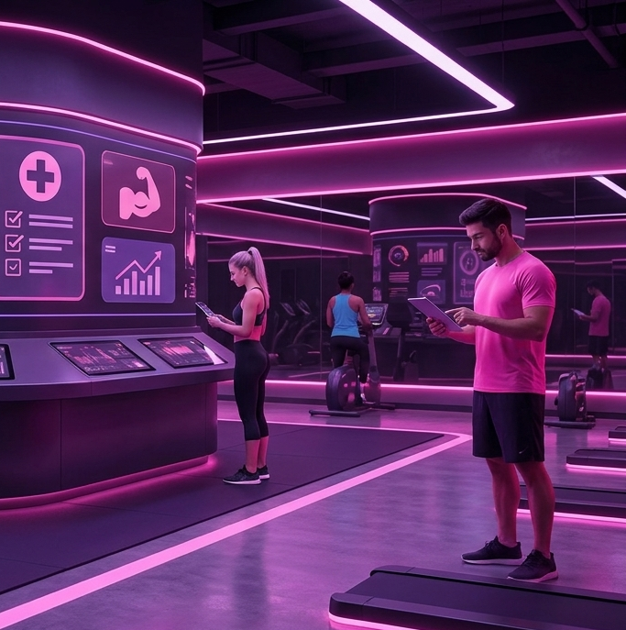
Conclusión
Transformación Digital
Evolución de un modelo tradicional y caótico, reemplazando completamente los registros manuales en papel por un entorno moderno y eficiente
Seguridad Legal Inflexible
Automatización del control de certificados médicos, eliminando el error humano y garantizando la protección legal del establecimiento
Servicio Centrado en el Socio
Mejora de la calidad humana al proveer datos médicos vitales a los profesores para armar rutinas seguras, brindando una experiencia fluida e interactiva vía celular

